Slide 1
Pilsung 블록 암호 및 구현
https://youtu.be/rjRwCG0ekj8

Slide 2
1. Pilsung 블록 암호
Pilsung은 북한에서 개발한 붉은별 3.0 OS에서 볼 수 있는 블록 암호
AES 기반의 암호로 라운드 함수와 파라미터가 동일하다.
라운드함수 : SubByte, ShiftRows, MixColumns, AddRoundkey
블록 길이 : 128-bit, 키 길이 : 256-bit, 라운드 수 : 10라운드
2020년 CHES 논문 “Cache vs. key-dependency: Side channeling an implementation of Pilsung”
블로그 “https://www.kryptoslogic.com/blog/2018/07/a-brief-look-at-north-korean-cryptography/”

Slide 3
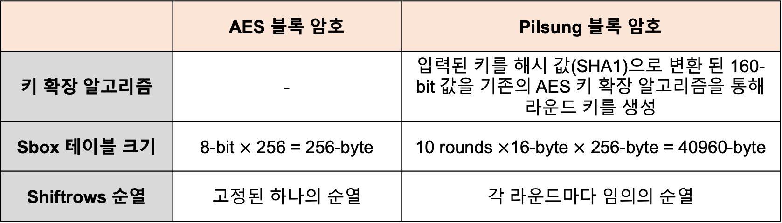
1. Pilsung 블록 암호
AES 블록 암호와의 차이점
 | AES 블록 암호 | Pilsung 블록 암호
키 확장 알고리즘 | - | 입력된 키를 해시 값(SHA1)으로 변환 된 160-bit 값을 기존의 AES 키 확장 알고리즘을 통해 라운드 키를 생성
Sbox 테이블 크기 | 8-bit $×$ 256 = 256-byte | 10 rounds $×$16-byte $×$ 256-byte = 40960-byte
Shiftrows 순열 | 고정된 하나의 순열 | 각 라운드마다 임의의 순열

Slide 4
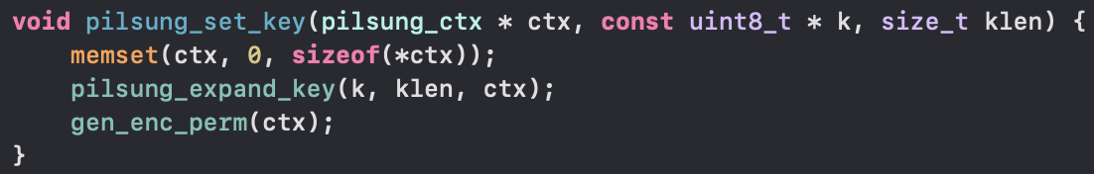
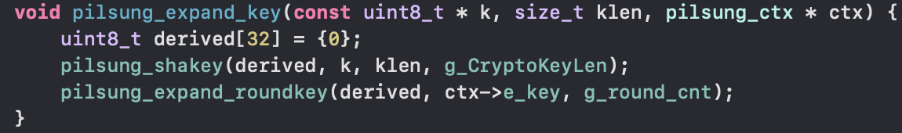
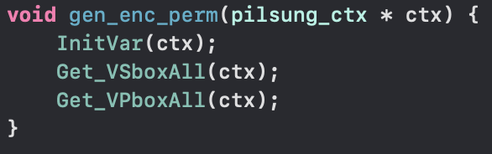
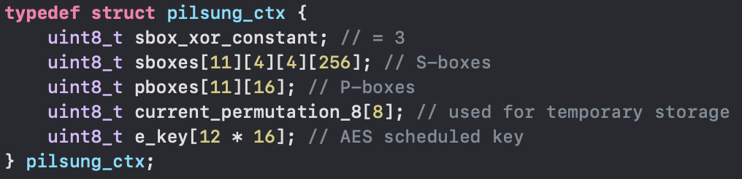
2. 코드 분석 – 키 확장 및 테이블 확장

Slide 5
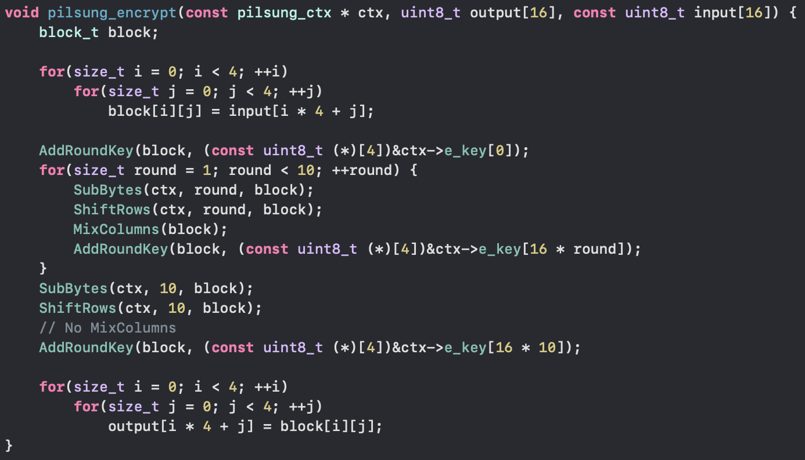
2. 코드 분석 – 암호화

Slide 6
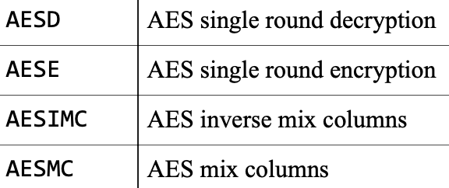
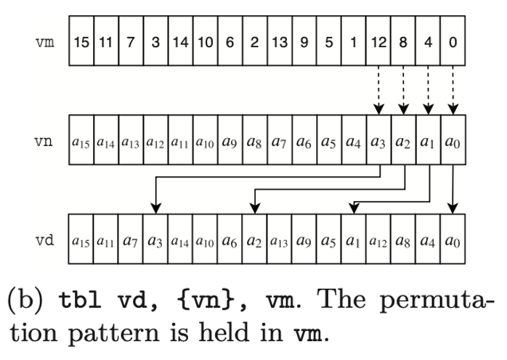
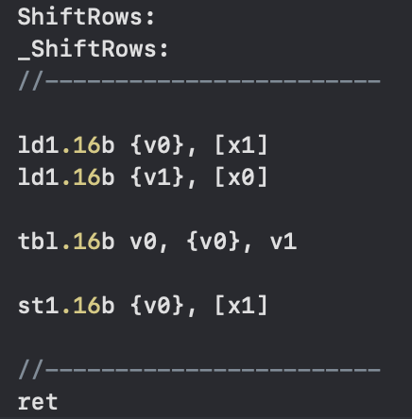
3. ARM 에서의 구현
ShiftRows 함수, MixColumns 함수
MixColumns 구현
ARMv8에서 제공하는 암호를 위한 명령어 사용
ShiftRows 함수
TBL 명령어 활용

Slide 7
3. ARM 최적화 성능
Mixcolumns 최적화와 Shiftrows 최적화를 각각 돌렸을 때의 성능
오히려 속도가 느려진다.
그러나 둘다 적용하면 속도가 빨라진다.
-03 | 밀리 초
기존 코드 | 0.196294
MixColumns 최적화 적용 후 | 0.204372
ShiftRows 최적화 적용 후 | 0.203700
-03 | 밀리 초
기존 코드 | 0.196294
둘다 적용 후 | 0.165780

Slide 8
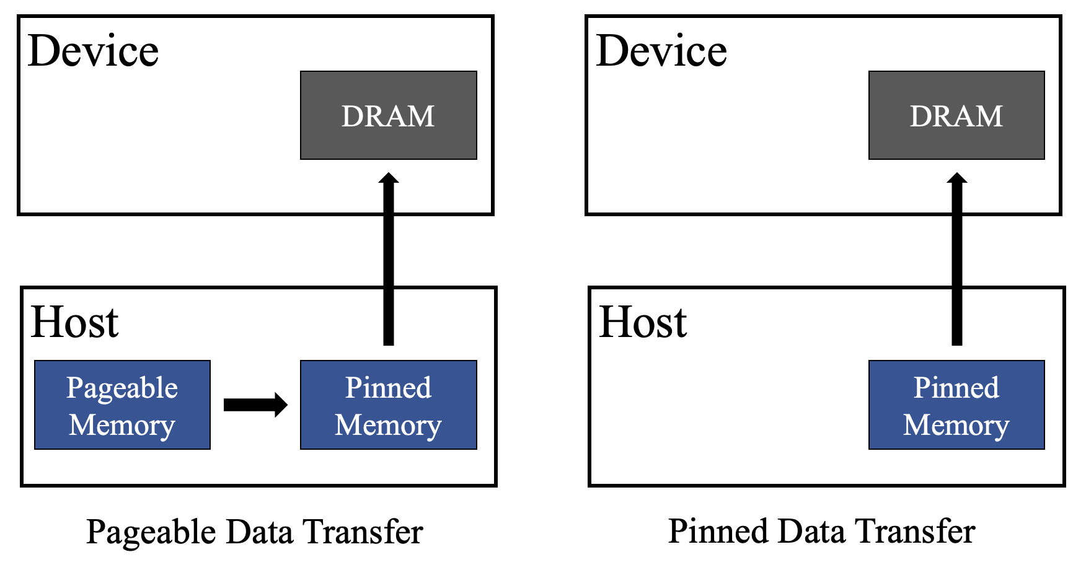

4. GPU 에서의 구현
Pinned 메모리 사용
Malloc() $→$ cudaMallocHost() or cudaHostAlloc() 사용

Slide 9

4. GPU 에서의 구현
Pinned 메모리 사용

Slide 10
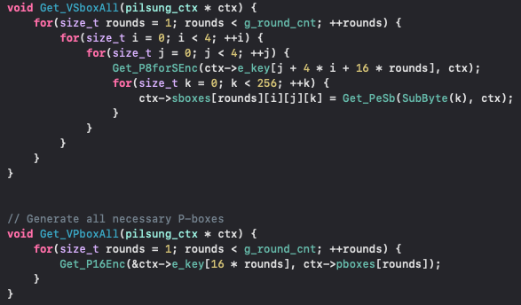
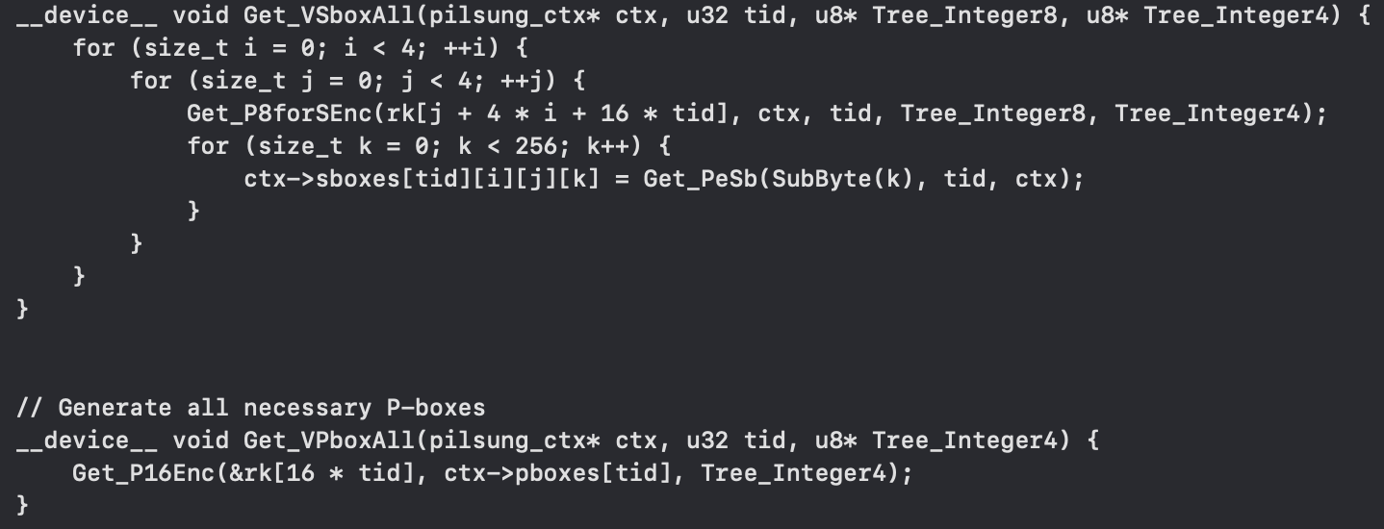
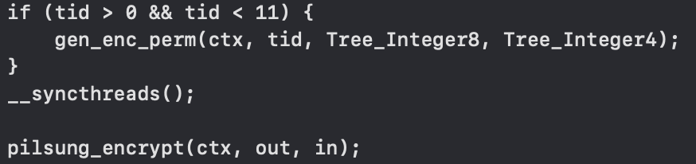

4. GPU 에서의 구현
테이블 확장에서 10개 Thread를 사용하여 병렬 연산

